Slide 1
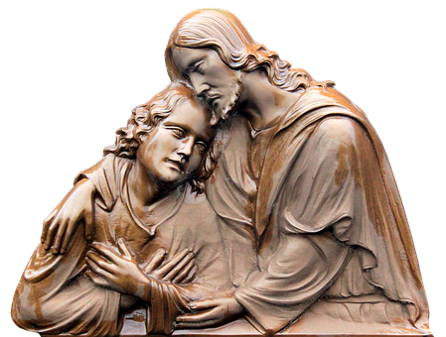
De ce credem în Dumnezeu?
Asta e tot ce există?

Slide 2
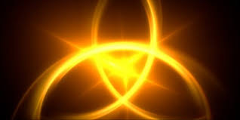
Introducere
Bun venit tuturor!
Ținând cont de ultimele discuții și momente ce au avut loc în ultima perioadă am simțit nevoia ca la această întâlnire să vorbim puțin despre motivul pentru care credem sau ar trebui să credem în Dumnezeu. Urmând ca în partea a doua a catehezei să trecem puțin prin niște dovezi ale existenței lui Dumnezeu: profane (filosofice) și creștine (fizice).

Slide 3
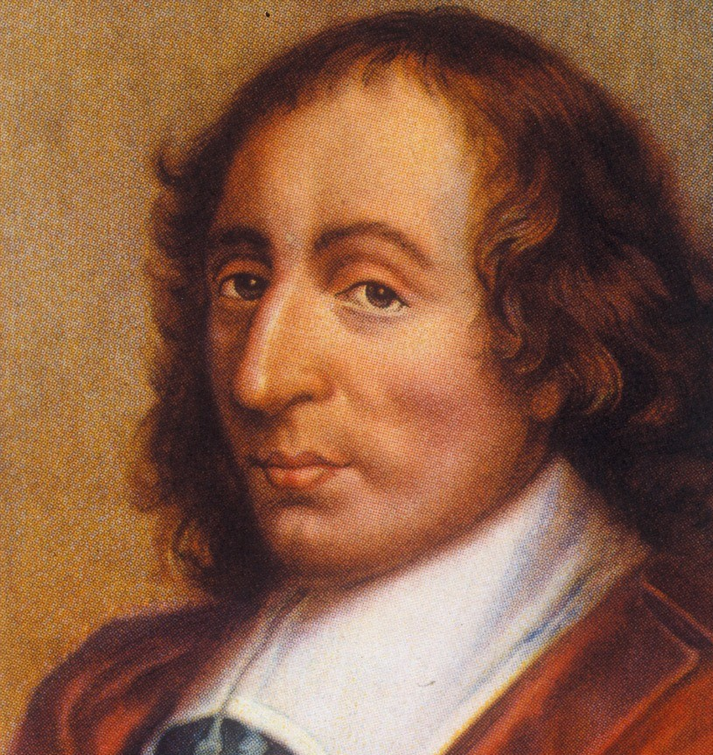
Pariul lui Pascal
Important e sa ținem cont de la început de faptul că noi nu încercăm să dovedim existența lui Dumnezeu. De aceea ne și folosim de acest pariu al lui Pascal care e complet diferit de alte argumente ale existenței lui Dumnezeu.
Acest pariu doar susține că a crede în Dumnezeu e mult mai rezonabil decât să nu crezi. Acest pariu face apel la virtutea autoconservării.
Acest pariu nu este perfect, însă ne dă foarte multe de gândit.

Slide 4
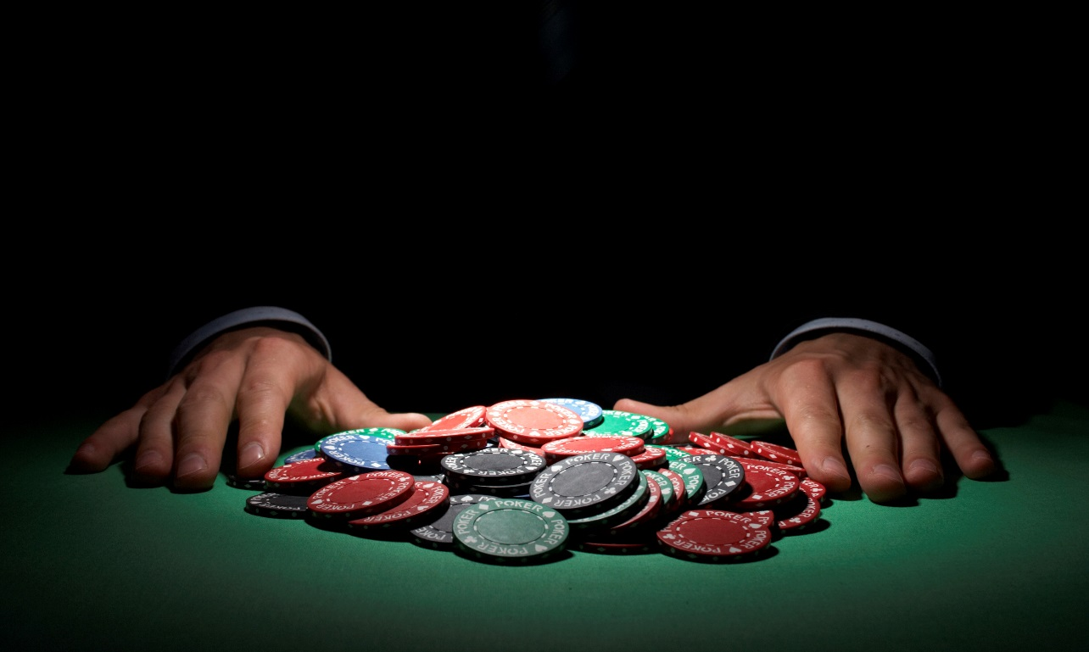
Propunerile:
medicamentele miraculoase
biletele la loterie
- casa în flăcări
Pascal spune....
Există doar două opțiuni: Trebuie să pariem ori pentru ori împotriva existenței lui Dumnezeu.
Însă de ce oare trebuie să alegem?

Slide 5
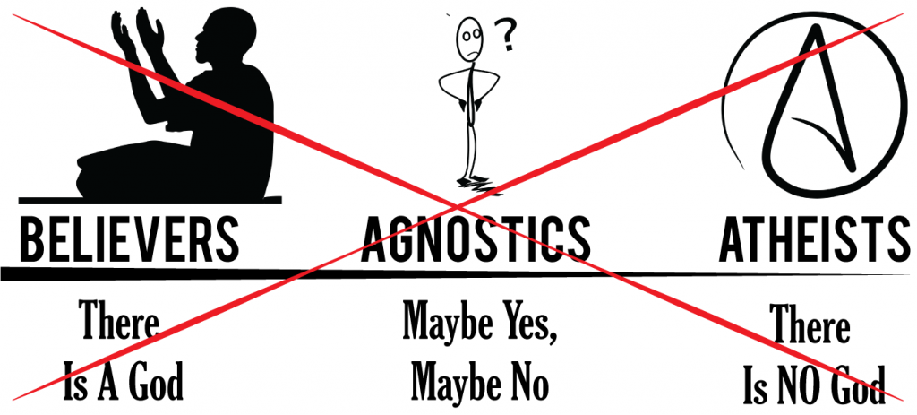
Agnosticismul
Vine de la cuvântul grecesc agnosis care tradus înseamnă fără-cunoaștere.
Agnosticul nu știe dacă Dumnezeu există sau nu, și nici nu crede că e măcar posibil să știe dacă el chiar există.
Poate că știe, poate că nu știe. Cine știe?
Dacă stăm să ne gândim pare o opțiune destul de bună. Să stai așa pe margine.

Slide 6
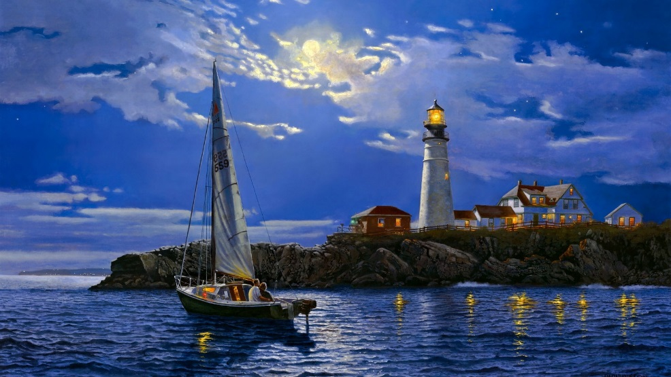
Analogia sau explicația
Viața e asemenea unei corăbii pe mare.
Poți să te întorci în port (adică să alegi să îl urmezi pe Dumnezeu) sau să te îndepărtezi (să alegi să îl respingi) trebuie să alegi una dintre ele fiindcă curentul va duce corabia (iar în cazul nostru te duce spre moarte).
Prin urmare, ori îl îndepărtezi (îl respingi pe Dumnezeu) sau treptat te îndepărtezi (amâni decizia). Rezultatul va fi același: nu ajungi în port (nu ai ales să îl urmezi pe Dumnezeu).

Slide 7
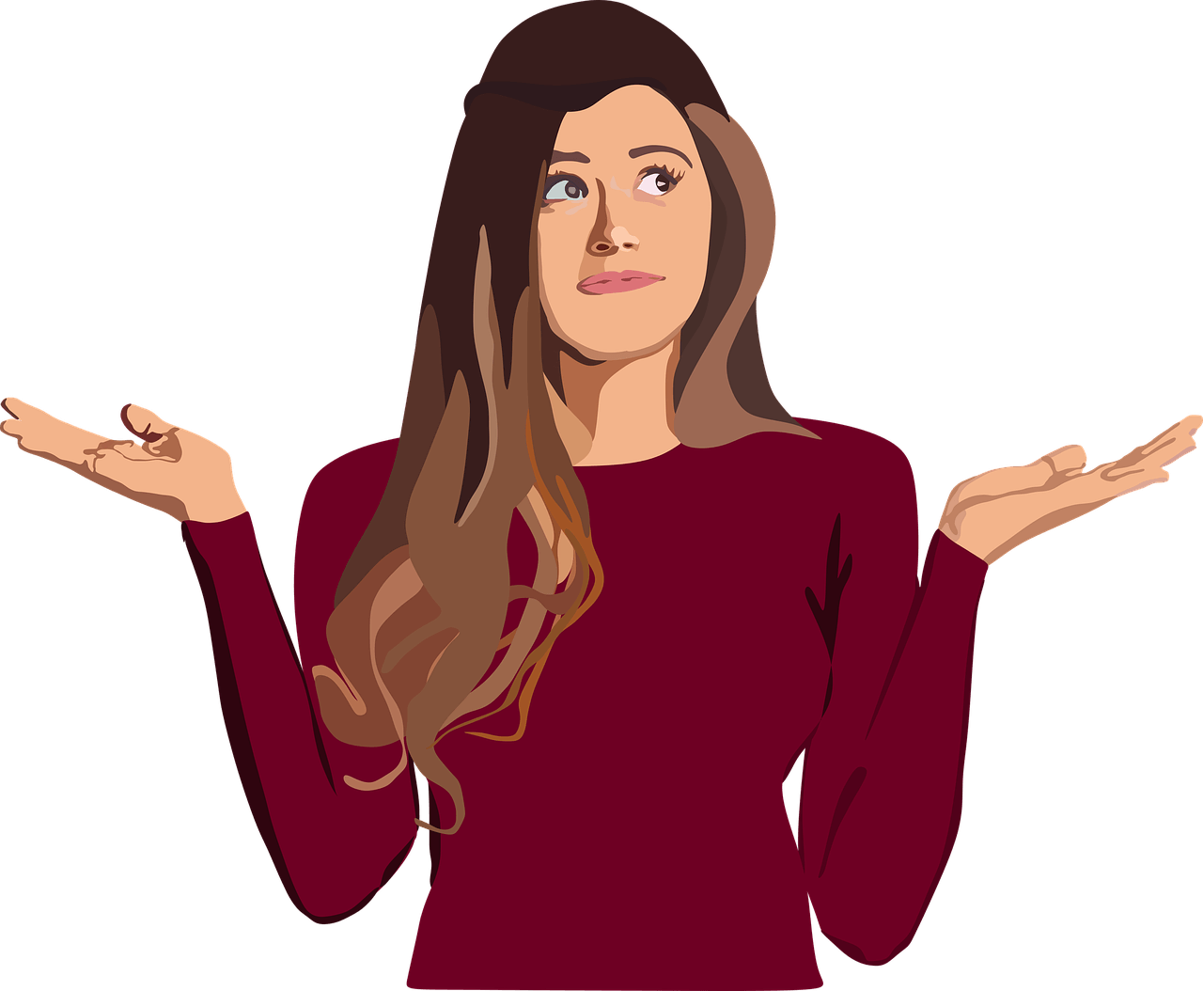
Poate va deveni într-un final nu.
Voi decide mâine.
Însă uitați că într-o bună zi nu va mai exista un mâine.
Iar atunci acel poate se transformă în nu.
Atenție!
Bănuiesc că cu toți știți că dacă nu îl urmăm pe Dumnezeu și nu ne practicăm credința, atunci avem șanse foarte mici de a merge în ceruri.

Slide 8
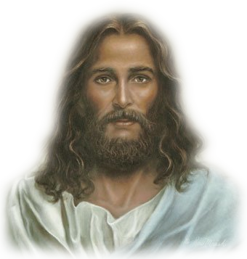
De aceea va trebui să alegem o parte. Ori pariem pentru Dumnezeu ori împotriva lui.
În cartea Apocalipsului la capitolul 3 putem citit, pentru că eşti astfel, căldicel, nici cald, nici rece, te voi vărsa din gura mea.
Pariul
Două opțiuni:
Pariezi că Dumnezeu există
Pariezi că el nu există

Slide 9
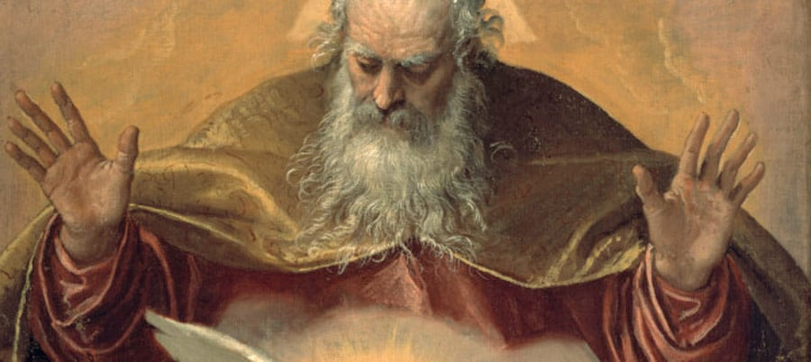
Opțiunea 1:
Pariezi că Dumnezeu există
Practici credința și urmezi poruncile
Un pariu superb! Nu ai nimic de pierdut.
Descoperi la final că el nu există: cui îi pasă! Doar ai să dispari, la fel ca și cum am fi ales împotriva lui Dumnezeu. Alegerea aceasta nu va face nici o diferență la final.

Slide 10
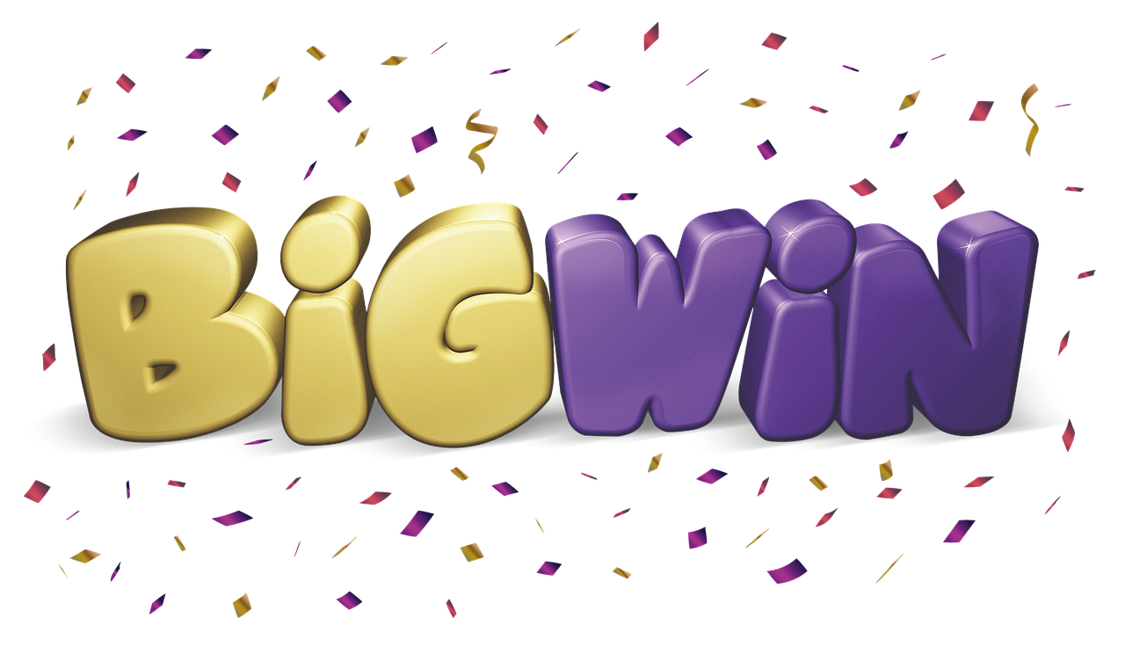
Însă tot duci o viață bună, ai un impact pozitiv asupra societății, și vei fi amintit ca o persoana virtuoasă și bună.
Iar la final, descoperi că Dumnezeu chiar există, atunci ai parte și de fericire și viața veșnică în împărăția cerurilor.
Practic ai câștigat la loterie.

Slide 11
Opțiunea 2:
Pariezi că El nu există
(ateismul/agnosticismul)
Trăiești ca și cum nu ar fi nici un Dumnezeu și faci tot ceea ce îți dorești.
Un pariu rău fiindcă nu ai nici o șansă de câștig. Într-un final ai să pierzi.
Ori vei descoperi că el nu există și pierzi fiindcă vei dispărea după moarte....
Sau vei descoperi că Dumnezeu chiar există și că nu vei putea merge în ceruri fiindcă nu l-ai urmat.
A paria împotriva lui nu îmi oferă nici o șansă de a câștiga premiul cerului.
Ori vei dispărea ori nu vei avea acces în cer.

Slide 12
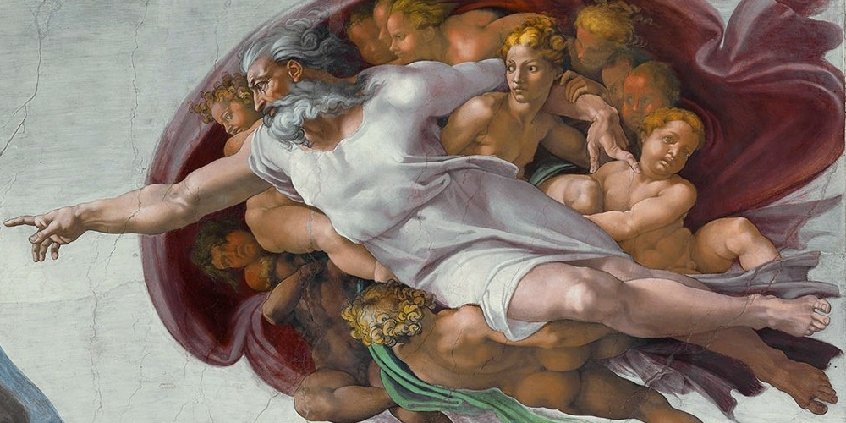
Așa că Pascal ne spune...
Ar fi mai bine să trăiești ca și cum Dumnezeu ar exista iar la final să descoperi că El nu există decât să trăiești ca și cum El nu ar exista iar la final să descoperi că El chiar există.

Slide 13
Hrană pentru minte
reflexie
Oare se merită prețul pariului pe Dumnezeu?
Va trebui să renunți la o anumită libertate și la unele plăceri ilicite. Și ce? Oricum nu le vom putea lua cu noi. Ok am putea avea parte de un pic de distracție în această viață, însă vom avea mai puțină fericire și nici o șansă la viața veșnică.

Slide 14
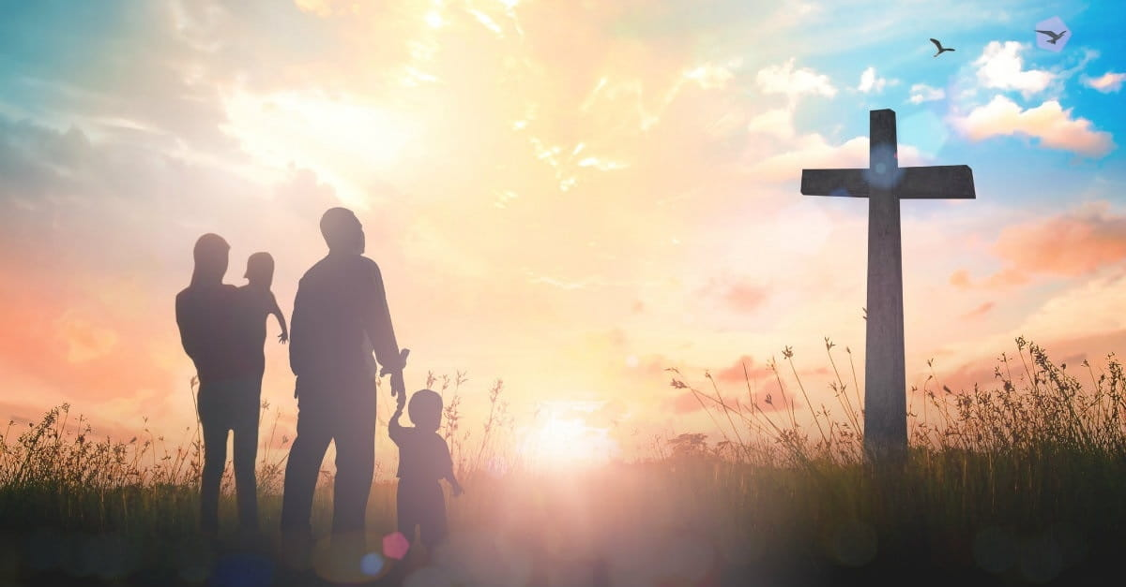
Oare chiar se merită să renunți la ceva finit (temporar) pentru ceva infinit?
Întrebați-vă cu sinceritate, Pot fi sigur, pozitiv 100% că Dumnezeu nu există? Riscăm totul. Chiar merită să ne asumăm riscul asta? Poate că vom renunța la unele lucruri, însă vom câștiga mult mai multe precum: un scop, pacea, SPERANȚĂ, bucuria finală, rezultatul trăirii unei vieții de slujire față de ceilalți și față de Dumnezeu.

Slide 15
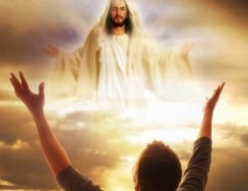
Să facem un pas mai în față...
Dacă există Dumnezeu, dreptatea cere ca noi să îl adorăm și să ascultăm de El, și nu doar să credem că El există.
Altfel ne trezim că suntem împotriva lui.

Slide 16
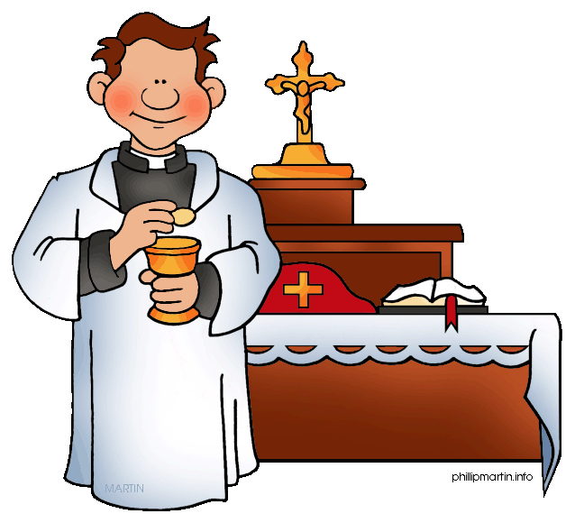
Tot nu poți să crezi?
Cere-i credință. Credința este un dar. Va trebui să ne rugăm pentru darul credinței. Acest dar îl primim prin practicarea ei, adică participarea la sfânta Liturghie, rugându-ne, ascultând poruncile, mergând la spovadă, etc....

Slide 17
Rugăciunea unui agnostic este aceasta:
Doamne, nu știu dacă Tu exiști sau nu, poate că mă rog la nimic, însă dacă Tu ești adevărat, te rog să mă ajuți să te găsesc. Te rog ajută-mă să cunosc adevărul.

Slide 18
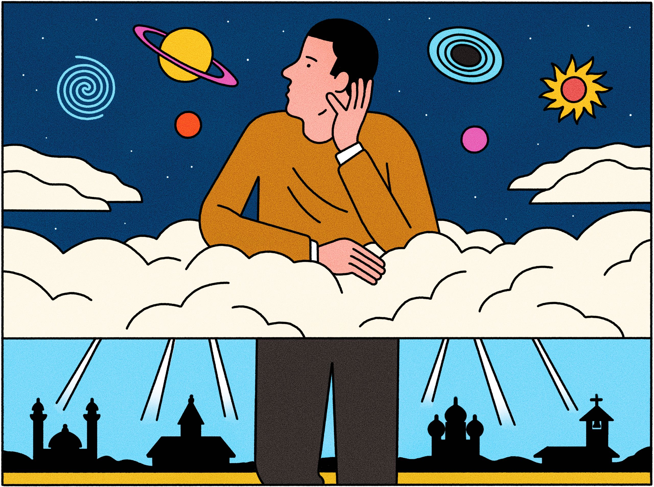
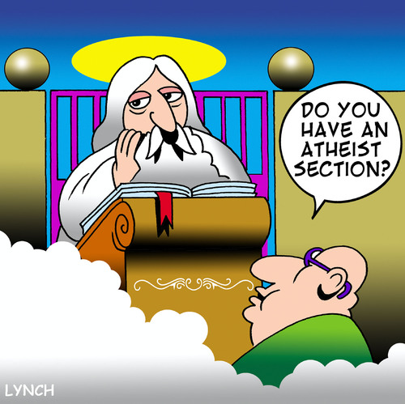
Cu alte cuvinte, dacă o persoană sceptică este cu adevărat sinceră și se roagă această scurtă rugăciune periodic, cu siguranță într-un final va ajunge la adevăr.
De ce nu am face și noi asta? De ce ne este frică?
Clarificări! - discuții
Poate un ateu să meargă în ceruri?
Dacă crezi în Dumnezeu înseamnă că sigur vei ajunge în ceruri?

Slide 19
Motivele ateismului
Unele tragedii teribile
Îmi urăsc părinți sau profesori de religie
Aroganța intelectuală
Sincer, nu văd cum ar putea fi posibil.

Slide 20
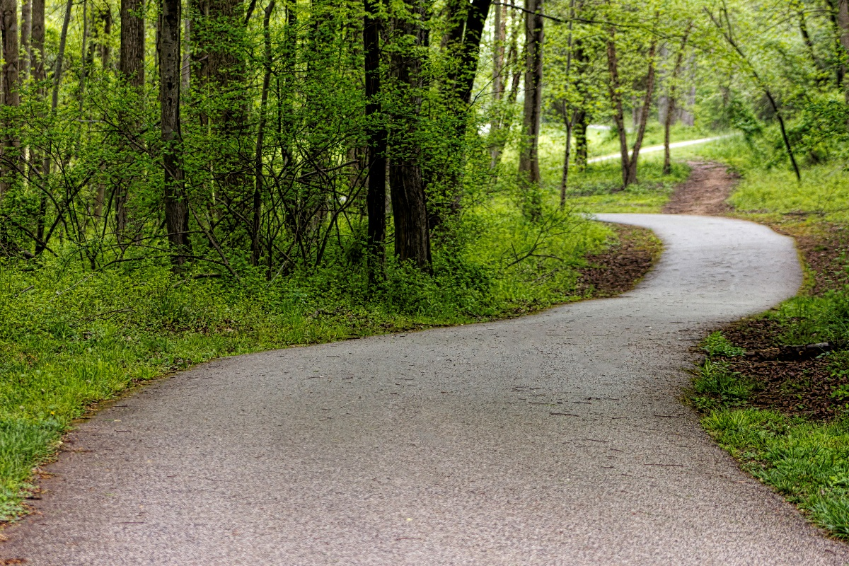
Concluzie
Dacă avem vrun dubiu asupra existenței lui Dumnezeu, ar fi mai bine să facem cel puțin unele eforturi de a-l urma, decât să nu facem absolut nimic!

Slide 21
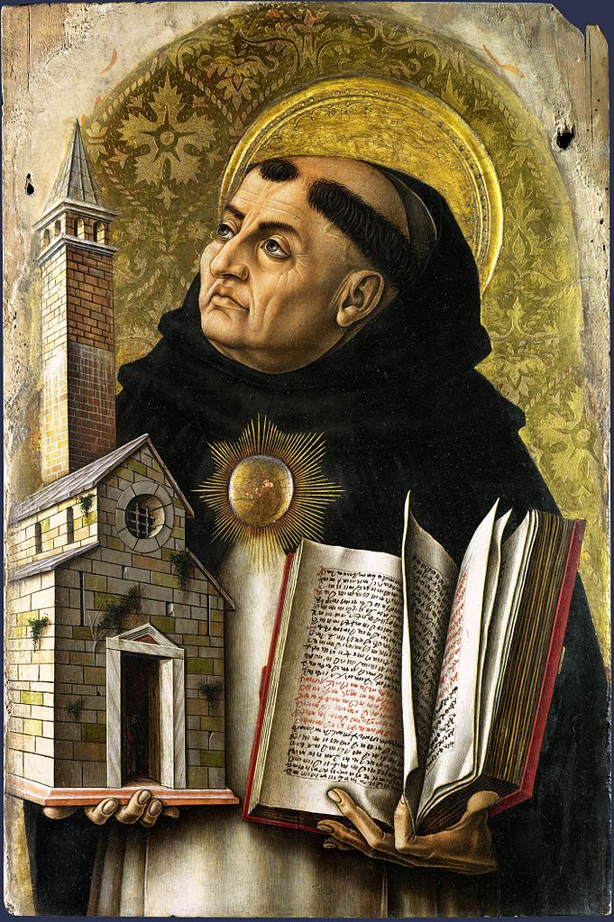
Sfântul Toma de Aquino
Dovezi ale existenței lui Dumnezeu
Sfântul Toma de Aquino (1224-1274) a fost un preot, învățător și scriitor dominican. Numit Doctor Angelicum, sfântul Toma este considerat unul dintre cei mai mari filosofi și teologi creștini din toate timpurile. În faimoasa sa lucrare, Summa Theologica, el a enunțat ceea ce el a crezut că sunt cinci dovezi ale existenței lui Dumnezeu.

Slide 22
Cinci dovezi ale existenței lui Dumnezeu:
Prima cale. Dovada prin mișcare.
Calea a doua. Cauza eficientă.
Calea a treia. Cauza necesară.
Calea a patra, a gradelor de ființă,
Calea a cincea duce la Dumnezeu prin guvernarea lucrurilor.
*Nu vă speriați că nu le vom lua la rând ci vom examina împreună doar două exemple, care sunt mai relevante.

Slide 23
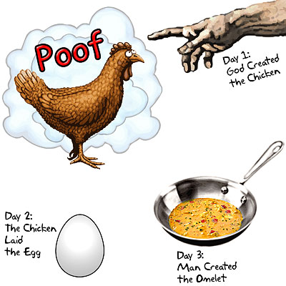
Argumentul primei cauze eficiente:
Să privim la acest argument în felul următor:
Toate lucrurile sunt cauzate adică create de alte lucruri.
Nimic nu se poate cauza pe sine însuși, adică nimic nu se poate crea singur.
Nu poate exista un șir nesfârșit de obiecte care să cauzeze alte obiecte în existență.
Prin urmare, trebuie să existe o primă cauză necauzată, care este Dumnezeu.

Slide 24
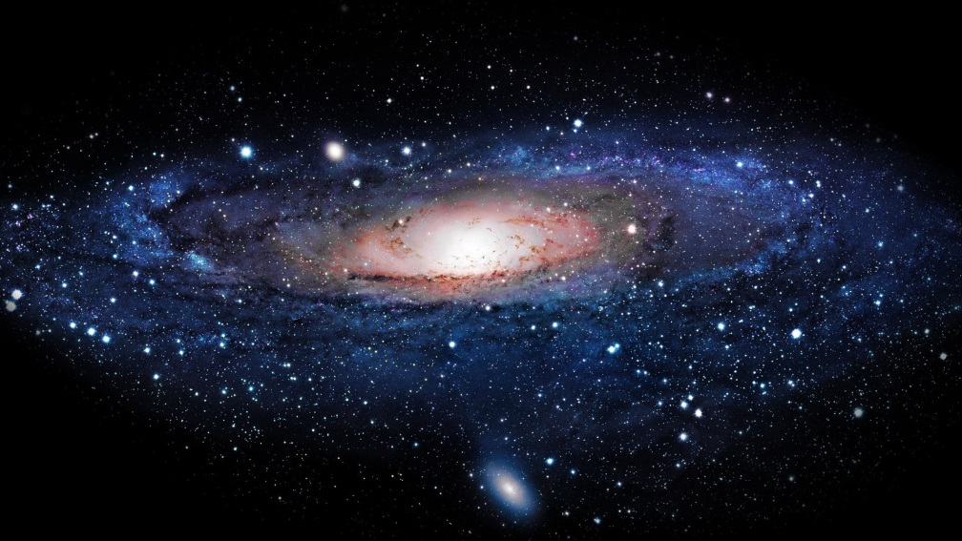
Sau să o privim în alt mod...
Universul – tot ceea ce există fizic.
Oameni de știință au venit cu teoria că totul a rezultat dintr-un Big Bang.
De atunci, universul s-a tot extins și a crescut.
Creșterea universului e asemenea trupului nostru. Nu avem nevoie de Dumnezeu pentru a explica asta. Crește de la sine.
Însă existența universului este și el asemenea existenței trupului nostru, nu s-a adus pe sine la existență.

Slide 25
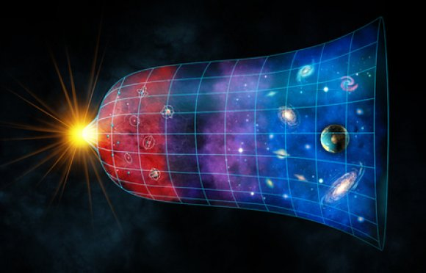
Urmăriți cât de mulți ani doriți, însă nimic din univers nu ar fi putut cauza universul să existe.
Trebuie să existe un creator care să pornească Big Bang-ul. Dacă nu, cum explicăm toate acele materii super-condensate ce au devenit univers?
Nu putem să îl urmăm la nesfârșit. Într-un final va trebui să existe o sursă.
Nimic nu apare în existență sau se creează de unul singur.
Altceva trebuie să fie cauza existenței lor, ceva care să fie în afara timpului și a spațiului, ceva care să existe MEREU.
Iar pe acesta noi îl numim Dumnezeu.

Slide 26
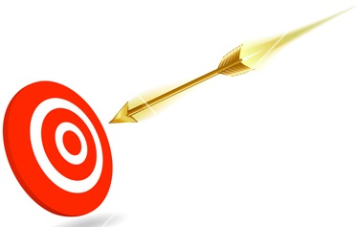
Argumentul Teologic (final)
Design-ul sau proiectul
Ultima cale a sfântului Toma are de-a face cu universul observabil și cu ordinea naturii.
Simțurile ne spun că universul funcționează într-un asemenea mod în care putem trage concluzia că a fost proiectat de o ființă superioară.
Cu alte cuvinte, toate legile fizice și ordinea naturii precum și viața au fost proiectate și ordonate de un designer inteligent, pe care noi îl numim Dumnezeu.

Slide 27
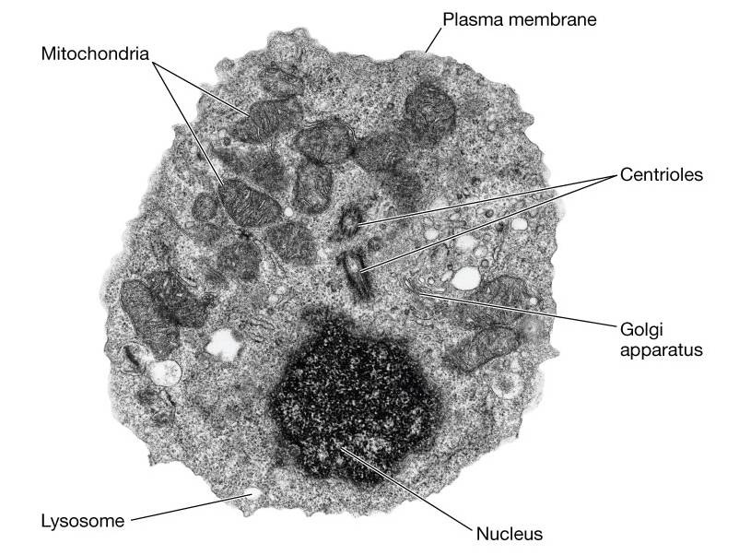
De exemplu:
Dacă privim un tablou frumos, noi știm două lucruri. Că a existat un pictor care l-a pictat și că pictorul a fost inteligent.
Tot la fel dacă privim un avion de-asupra capului nostru.
Însă universul are o ordine, complexitate și un design inteligent mult mai mare decât a unui tablou sau avion.
Celula, de exemplu, este extrem de complexă.
Dacă ea are un design inteligent atunci trebuie să existe și un designer inteligent.
Iar pe acesta noi îl numim Dumnezeu.

Slide 28
Dovezi ale existenței lui Dumnezeu
de Dr. Peter Kreeft
*începe de la minutul 10.00, de la sfârșitul întrebărilor.
https://www.youtube.com/watch?v=gyrzhVvg3ws

Slide 29
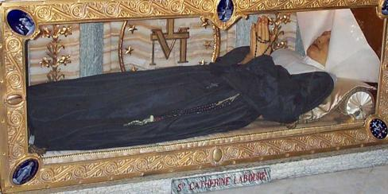
Argumente din credință
Trupuri necorupte ale sfinților, precum:
Sfânta Ecaterina Laboure, d. 1876

Slide 30
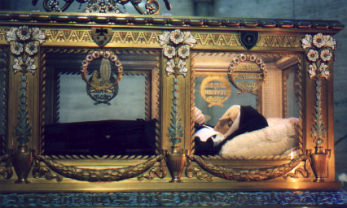
Sfânta Bernadeta Soubirous, d. 1879

Slide 31
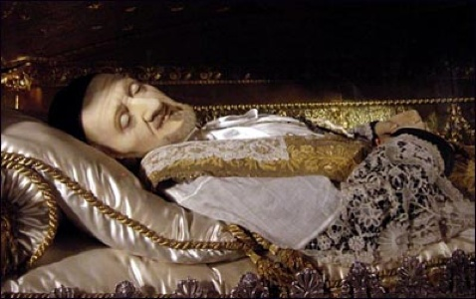
Sfântul Vincențiu de Paul, d. 1660.

Slide 32
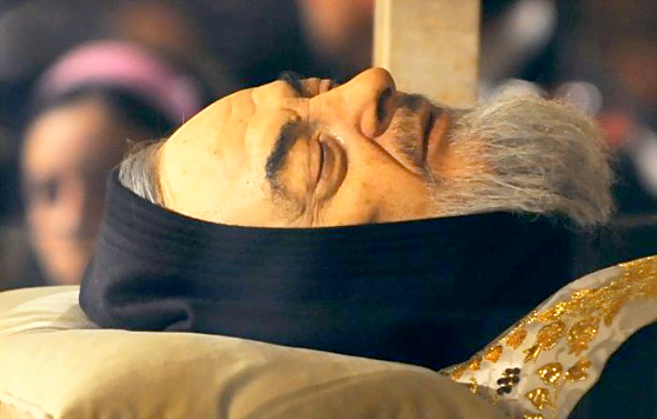
Sfântul Padre Pio, d. 1968.

Slide 33
Problema Răului
(dialoguri)
Episcopul Robert Baron:
https://www.youtube.com/watch?v=vx8ZMkWL8hw
Dr. Ravi Zacharias:
https://www.facebook.com/watch/?v=1350324208431531
https://www.youtube.com/watch?v=P9b0PJDDof4
C.S Lewis:
- https://www.youtube.com/watch?v=rH2DEOxvaWk

Slide 34
Mulțumesc pentru atenție și răbdare!
O seară frumoasă tuturor!

